Slide 1
«Экзаменационный стресс и заболевания ЖКТ»
Презентация подготовлена по материалам выступления
Надёжиной А.В.,
врача-гастроэнтеролога
центра медицины и эстетики
г. Ярославль

Slide 2
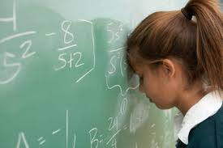
В последнее время многие исследователи на Западе обращают внимание на негативные последствия стресса, вызванного учебой или производственной деятельностью.
Феномены, которые присущи профессиональному стрессу (депрессия, тревога, чувство вины, нерешительность и др.), вполне применимы к стрессу экзаменационному.

Slide 3
Факторы риска
Экзамен проходит весной – истощение сил, авитаминоз, обострение всех заболеваний, особенно желудочно-кишечных
Интенсивная умственная деятельность
Длительное статическое напряжение
Нарушение режима питания, сна и отдыха
Задача родителей и учителей – устранить те факторы, на которые возможно воздействовать.

Slide 4
Питание
Режим – 4-5 раз в день .
Переедание – вялость, сонливость
По составу основные приемы пищи:
Белки это иммунитет, который страдает во время экзаменационного стресса
полноценные белки (нежирное мясо, рыба, кура, молочные продукты, яйца-лецитин), белки растительного происхождения (фасоль, горох, чечевица, орехи).

Slide 5
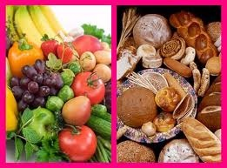
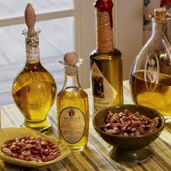
Углеводы – основной источник энергии – это питание для мозга.
сложные углеводы (хлеб грубого помола,
каши, овощи, фрукты, макароны из твердых
сортов пшеницы, печеный картофель).
овощи, фрукты - источник витаминов и пищевых волокон для нормальной работы кишечника. Особенно необходимы витамины группы В – черный хлеб, печень, бурый рис, молочные продукты
растительные жиры (любые растительные масла,
кроме рапсового, рыбий жир, орехи).
Особенно полезна жирная морская рыба –
содержит полноценный белок, йод,
полиненасыщенные жирные кислоты,
витамины А и Е.

Slide 6
Перекус
- Сухофрукты
- Фрукты: цитрусовые- активизируют работу головного мозга, избавляют от стресса
- Несоленые орешки
- Бутерброд с сыром
- Йогурт
- Морковка
- Легкий овощной салат
Для улучшения работоспособности
- Долька темного или горького шоколада (эндорфины плюс глюкоза для работы головного мозга)
- Клубника, черника – поможет поднять настроение и улучшит зрение
- Любые ягоды, фрукты, которые нравятся
При отсутствии аппетита
- Банан – содержит серотонин – выработка эндорфинов (гормон счастья)
- Сухофрукты

Slide 7
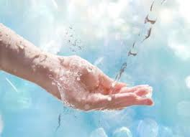
Питьевой режим
Дефицит жидкости в организме приводит к увеличению степени вязкости спинно-мозговой жидкости, затруднению работы головного мозга и головным болям
Лучше пить воду, можно
минеральную, без сахара и тем более
сахарозаменителей
Можно травяные чаи, особенно шиповник
(витамин С)
Нежелательно - крепкий чай и кофе, т.к.может возникнуть перевозбуждение нервной системы
Непосредственно перед экзаменом полезно выпить стакан апельсинового или ананасового сока

Slide 8
Приготовление пищи
Жарение
Не более 5 -10 минут. Иначе изменяется структура растительных жиров на молекулярном уровне – образуются свободные радикалы, канцерогены.
Жарение значительно увеличивает потребление жира.
Единственный жир, на котором допустимо жарить быстро (по китайскому способу) - это сало.
Идеально готовить пищу в посуде с толстым дном, типа Цептер.

Slide 9
Варка.
Идеально на пару – не теряются полезные вещества. Каши – варить только на воде (не на молоке!) 3 - 5 минут, затем упревать.
Твердые крупы замочить в воде на 3-5 часов.
Гречу можно замочить и не варить.
Фасоль, горох, бобы, нут замачивать обязательно, дважды менять воду. А во время варки можно добавить в воду немного соды – время варки сократиться.

Slide 10
Запекание
В фольге рыбу, мясо, овощи.
В глубоком противне - рыбу, мясо «на овощной подушке».
Тушение
Овощи готовить сначала с водой до полуготовности, а за 5 минут до конца добавить масло. Если они останутся немного хрустящие, это даже полезно.
И, конечно, перед приготовлением мяса, курицы необходимо срезать видимый жир и жирную кожу.

Slide 11
Сырая пища
То, что можно съесть в сыром виде и вам это нравится на вкус, нужно съесть в сыром виде.
Ешьте больше салатов, ягод, фруктов в свежем виде. При варке разрушается масса полезных веществ, в частности ферментов, без которых невозможны многие процессы в нашем организме.

Slide 12
Витамины
Весной достигает пика зимний гиповитаминоз плюс экзаменационный стресс
Но, надо понимать, что современными продуктами дефицит витаминов не устранить!
Выход:
1. Принимать витаминно-минеральные комплексы.
2. Покупать продукты, обогащенные витаминами.

Slide 13
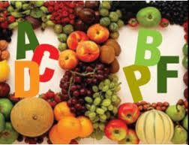
Витамины должны содержать селен, йод, цинк, магний, витамины группы В и витамин С

Slide 14
Витамины
Ценность. Участвуют в обмене веществ, регуляция биохимических процессов. «Винтики» в сложном механизме обмена.
Запас в организме. Быстро расходуются на нужды организма.
Суточная потребность. Зависит от возраста, интенсивность физической и умственной нагрузки, наличия заболеваний, климатические условия, профвредности, стрессовые ситуации в том числе экзаменационый стресс.
Источник. Пищевые продукты. Некоторые в небольшом количестве синтезируются в организме человека.

Slide 15
Требования к витаминно-минеральным комплексам. Как выбрать?
ВМК должен содержать сбалансированную комбинацию витаминов и микроэлементов
Натуральные витамины – экстракт из растений и продуктов. Готовятся по современным технологиям производства растительных экстрактов (вихретоковые мельницы, ультразвук). Процесс идет при низких температурах – снижается потеря витаминов.
На заметку. Синтетические витамины. Продукт химического синтеза. Полностью восстановить сложную структуру витаминов невозможно.

Slide 16
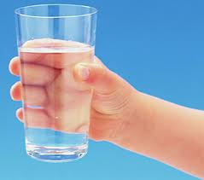
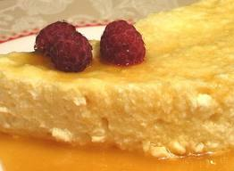
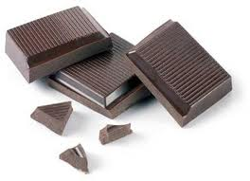
В день экзамена
Утром натощак обязательно выпить стакан воды
Завтрак – должен содержать
глюкозу – творог с медом,
сладкая каша,
мюсли с сухофруктами и
йогуртом
На экзамен взять с собой кусочек сахара или дольку горького шоколада и съесть его сразу перед экзаменом

Slide 17
Рекомендации особенно важны для детей, страдающих заболеваниями органов пищеварения.
Несоблюдение режима питания и диеты на фоне стрессовой ситуации может привести к обострению заболевания
Заболевания органов пищеварения более всех остальных связаны со стрессами

Slide 18
Наша задача приложить все усилия для сохранения здоровья наших детей во время экзамена – это дороже любых оценок!

